Slide 1
Gamification
voor de erfgoed(educatie)sector!
door Koen Henskens (HAN University of Applied Science)

Slide 2








Gaming, gamification of serious games?

Slide 3
Definitie Gaming/Gamen
- Gaming is het Engels voor spelletjes spelen
- Gamen is het spelen van computerspellen die men veelal op specifiek ontwikkelde spelcomputers, offline en online, kan spelen.

Slide 4
Definitie Gamification
Gamification is het inzetten van game elementen en game design in een ‘niet-game omgeving’ om doelgedrag en engagement te bevorderen
(Piet van den Boer)

Slide 5
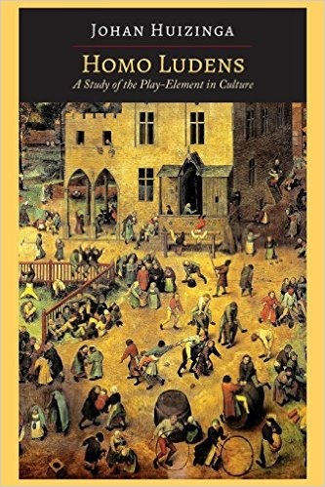

Homo Ludens

Slide 6
Homo Ludens
‘Spel staat voor ons bewustzijn tegenover ernst. De tegenstelling blijft voorlopig even onher-leidbaar als de notie spel zelve. Zien wij nader toe, dan blijkt ons de tegenstelling spel- ernst noch sluitend, noch vast...’
(Johan Huizinga)

Slide 7
Definitie Gamification
Gamification is the craft of deriving all the fun and engaging elements found in games and applying them to real-world or productive activities.
(Yu Kai Chou)

Slide 8
Spellen
Schrijf in 1 minuut zoveel mogelijk spellen op die je hebt gespeeld en leuk vond.
Vorm een duo met je buurman/vrouw en vul elkaars lijst aan.
Kies in je duo één spel uit waar jullie het meest enthousiast over zijn.

Slide 9
Spelelementen
Van het gekozen spel, schrijf in kernwoorden op welke elementen van het spel het spel in jullie ogen goed/geweldig/aantrekkelijk/uitdagend/voor herhaling vatbaar maken.

Slide 10
Onderzoek naar spelelementen (1)
Anticipation
Delight in Another’s Misfortune
Gift giving
Humor
Possibility
Pride in an Accomplishment
Purification
Surprise
Thrill
Triumph over Adversity
Wonder
(Jesse Schell, The Art of Game Design, 2014)

Slide 11
Onderzoek naar spelelementen (2)
Sensation
Fantasy
Narrative
Challenge
Fellowship
Discovery
Expression
Submission
(LeBlanc’s Taxonomie of Game Pleasures)

Slide 12
Onderzoek naar Spelers
Onderzoek naar motivatie van spelers:
Spelertype:
- Killer
- Socializer
- Achiever
- Explorer
(Bartle’s Taxonomy of Player Types)

Slide 13
Onderzoek naar Spelers
Onderzoek naar motivatie van spelers:
Geslacht: Man: Vrouw
- Mastery - Emotion
- Competition - Real World
- Destruction - Nurturing
- Spatial Puzzles - Dialog and Verbal Puzzles
- Trail & Error - Learning by Example
(Nordvik en Amponsah, 1998)

Slide 14

Onderzoek naar spelelementen (3)

Slide 15
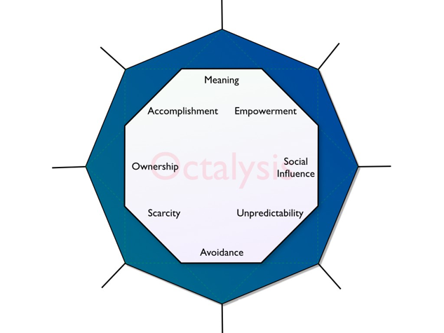
Het Octalysis Framework
(Yu-Kai Chou,
Actionable Gamification.
Beyond Points, Badges and Leaderboards, 2014)

Slide 16
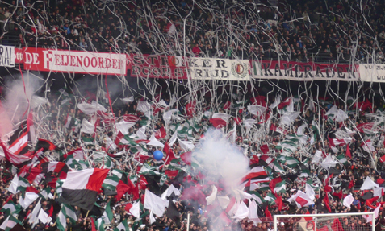
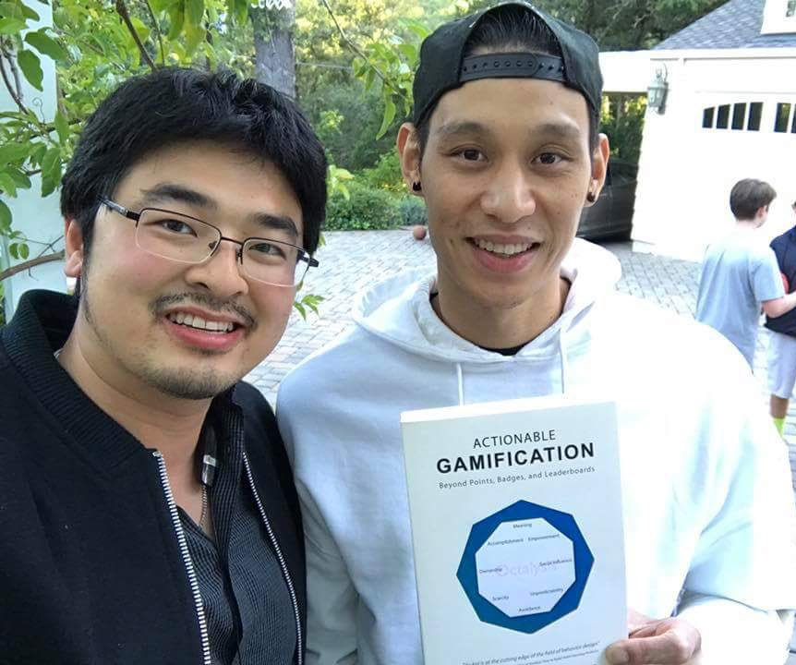
8 Core drives of Gamification
1: Epic meaning & calling

Slide 17
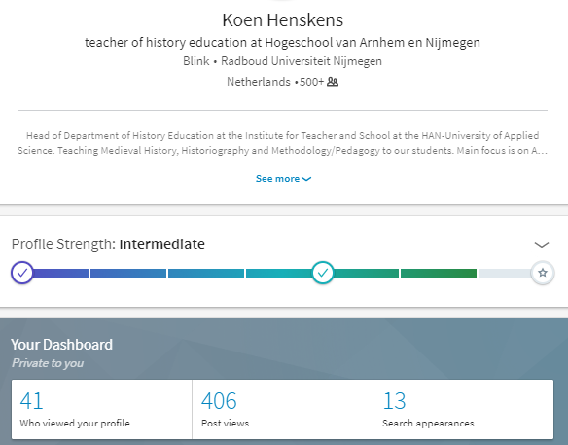
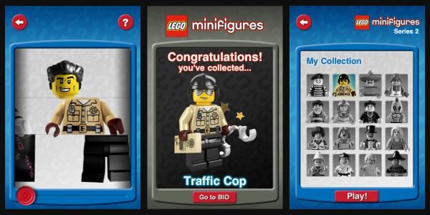
8 Core drives of Gamification
2: Development & Accomplishment

Slide 18
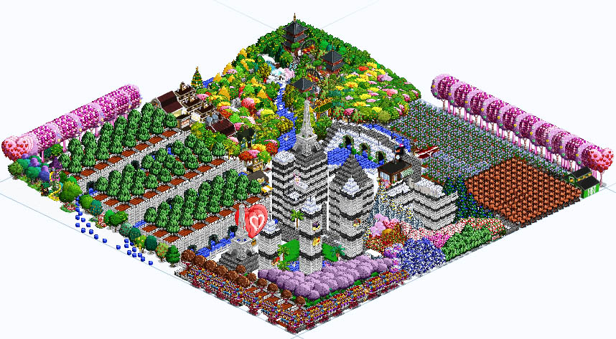
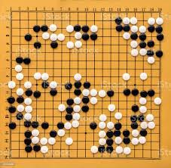
8 Core drives of Gamification
3: Empowerment of creativity

Slide 19
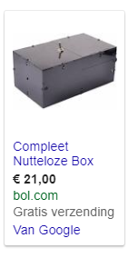


8 Core drives of Gamification
4: Ownership & Possession

Slide 20
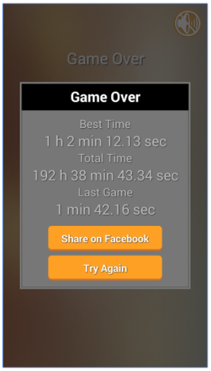


8 Core drives of Gamification
5: Social Influence & Relatedness

Slide 21

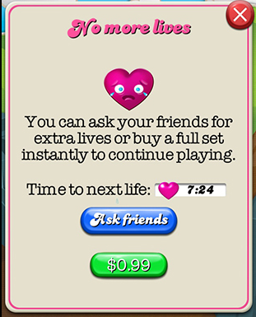
8 Core drives of Gamification
6: Scarcity & Impatience

Slide 22
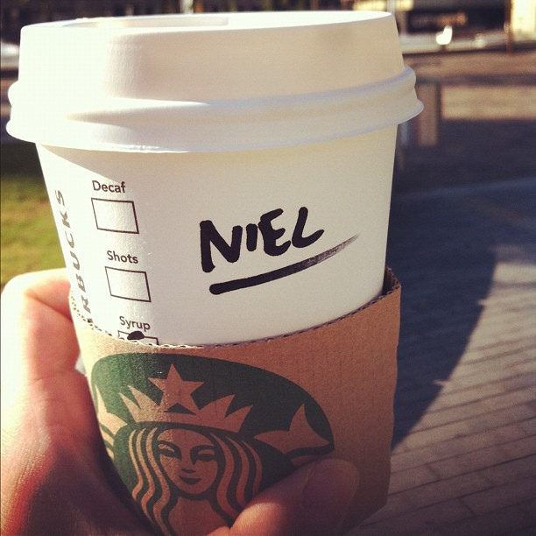
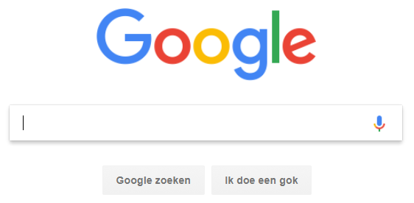

8 Core drives of Gamification
7: Unpredictability & Curiosity

Slide 23

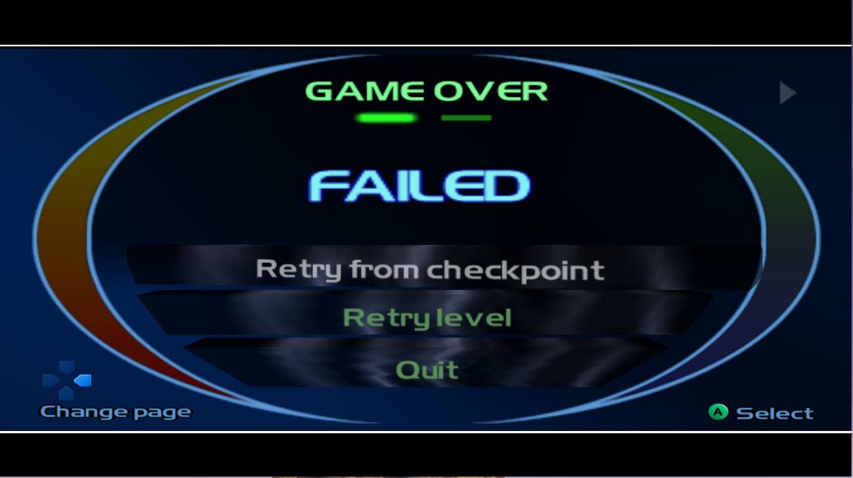
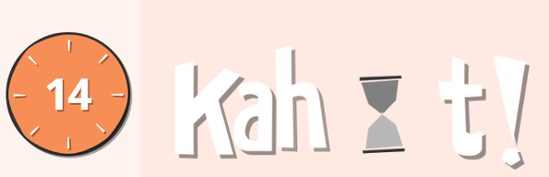
8 Core drives of Gamification
8: Loss & Avoidance

Slide 24
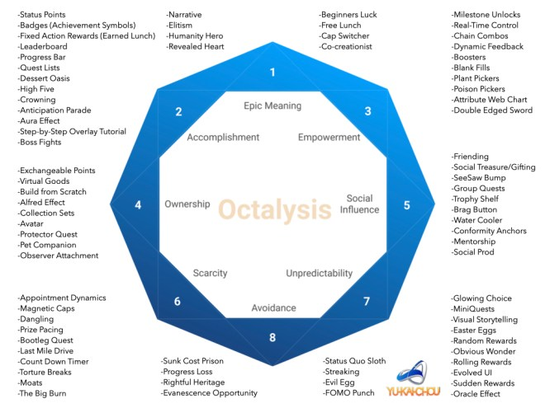
Octalysis

Slide 25
Serious Gaming
Spellen ontworpen voor andere doeleinden dan alleen spelen.
Wie kent er voorbeelden van Serious Games in de erfgoedsector?

Slide 26
Serious Gaming
Martijn Koops, Gamedidactiek (2016)
Soorten educatieve spellen:
Kennisspel (kennis opdoen/oefenen)
Oefenspellen (vaardigheid leren/oefenen)
Begripsspel (begrip creëren)
Verkenningsspel (bewustwording)

Slide 27
Serious Gaming
Stappenplan (Koen Henskens, 2010)
Onderwerpkeuze
Informatie verzamelen (inlezen)
Hoofd- en bijzaken onderscheiden
Leerdoelstellingen formuleren
Concretiseren
Spelmechanisme zoeken/kiezen (4)
Mechanisme uittesten
Mechanisme invullen (3, 5)
Lay-out toevoegen
Spelen!

Slide 28
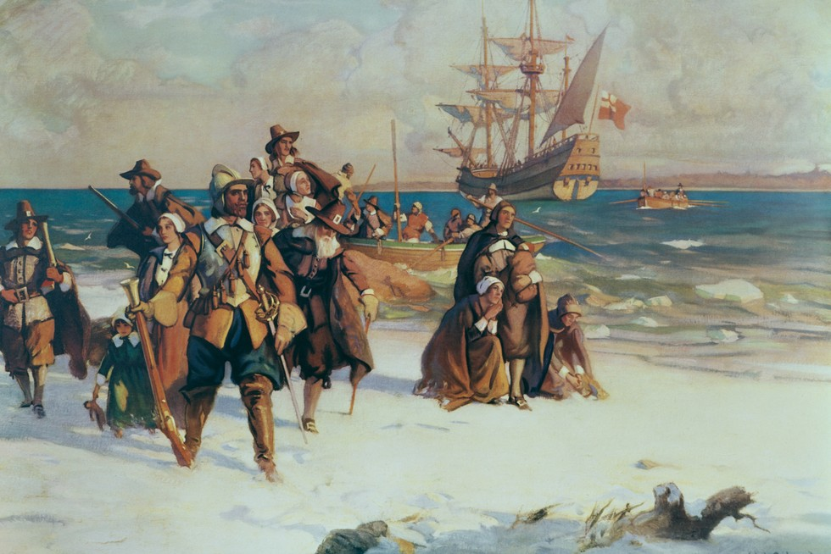
Serious Gaming
Stappenplan (Koen Henskens, 2010)
Onderwerpkeuze
Informatie verzamelen (inlezen)
Hoofd- en bijzaken onderscheiden
Leerdoelstellingen formuleren
Concretiseren
Spelmechanisme zoeken/kiezen (4)
Mechanisme uittesten
Mechanisme invullen (3, 5)
Lay-out toevoegen
Spelen!
Onderwerpkeuze
Voorbeeld:
Wedstrijd met leerlingen
Leiden-Plymouth hoe de
Mayflower te vieren/herdenken?

Slide 29
Serious Gaming
Stappenplan (Koen Henskens, 2010)
Onderwerpkeuze
Informatie verzamelen (inlezen)
Hoofd- en bijzaken onderscheiden
Leerdoelstellingen formuleren
Concretiseren
Spelmechanisme zoeken/kiezen (4)
Mechanisme uittesten
Mechanisme invullen (3, 5)
Lay-out toevoegen
Spelen!
2. Informatie verzamelen
Boeken zoeken en lezen:
Verhagen, F (2020), Pilgrim Fathers. Van Leiden naar het beloofde land, 1620
Russel, H.S. (1980) Indian New England Before the Mayflower
Silverman, D. J. (2019), This Land is Their Land. The Wamoanoag Indians, Plymouth Colony and the troubled history of Thanksgiving
Bradford, W. (1647), Of Plymouth Plantation

Slide 30
Serious Gaming
Stappenplan (Koen Henskens, 2010)
Onderwerpkeuze
Informatie verzamelen (inlezen)
Hoofd- en bijzaken onderscheiden
Leerdoelstellingen formuleren
Concretiseren
Spelmechanisme zoeken/kiezen (4)
Mechanisme uittesten
Mechanisme invullen (3, 5)
Lay-out toevoegen
Spelen!
3. Hoofd- en bijzaken onderscheiden
Hoofdzaken:
Leven van Pelgrims in Leiden
Leven van de Natives in Amerika voor aankomst Pelgrims
Interactie tussen Pelgrims en Natives
Onwaarschijnlijk succes van de Pelgrims
ALLE PARTIJEN TEVREDEN HOUDEN! (VS en Leiden)
Bijzaken:
- Details over personen, data, specifieke gebeurtenissen

Slide 31
Serious Gaming
Stappenplan (Koen Henskens, 2010)
Onderwerpkeuze
Informatie verzamelen (inlezen)
Hoofd- en bijzaken onderscheiden
Leerdoelstellingen formuleren
Concretiseren
Spelmechanisme zoeken/kiezen (4)
Mechanisme uittesten
Mechanisme invullen (3, 5)
Lay-out toevoegen
Spelen!
4. Leerdoelen formuleren
Door het spel te spelen leren de leerlingen:
- Hoe het leven van de Pelgrims in Leiden was,
- Hoe het leven van de Natives in Amerika voor aankomst Pelgrims was,
- Hoe de interactie tussen Pelgrims en Natives verliep in het eerste jaar,
Hoeveel er anders had kunnen lopen in de periode vóór de ontmoeting, maar ook tijdens het eerste jaar tot aan Thanksgiving
Waar de feestdag Thanksgiving vandaan komt.

Slide 32
Serious Gaming
Stappenplan (Koen Henskens, 2010)
Onderwerpkeuze
Informatie verzamelen (inlezen)
Hoofd- en bijzaken onderscheiden
Leerdoelstellingen formuleren
Concretiseren
Spelmechanisme zoeken/kiezen (4)
Mechanisme uittesten
Mechanisme invullen (3, 5)
Lay-out toevoegen
Spelen!
5. Concretiseren
Voor inleving in het spel moeten leerlingen mensen spelen:
Twee groepen zijn belangrijk en die kunnen gespeeld worden:
Wampanoag en Pilgrims
Verder spel in twee delen gesplitst:
tijd voor ontmoeting
Tijd na ontmoeting

Slide 33
Serious Gaming
Stappenplan (Koen Henskens, 2010)
Onderwerpkeuze
Informatie verzamelen (inlezen)
Hoofd- en bijzaken onderscheiden
Leerdoelstellingen formuleren
Concretiseren
Spelmechanisme zoeken/kiezen (4)
Mechanisme uittesten
Mechanisme invullen (3, 5)
Lay-out toevoegen
Spelen!
6. Spelmechanisme zoeken/kiezen
Er is gekozen voor twee partijen.
Doel voor elke partij is simpel: overleven!
Voor de tijd vóór de ontmoeting is gekozen voor een simpel kaartspel met kans. Je trekt één kaart en speelt één kaart. De kaarten die je speelt is wat je meemaakt.
Voor de tijd van de ontmoeting is gekozen voor interactive storytelling waarbij de spelers om de beurt opties krijgen die invloed hebben op elkaar.

Slide 34
Serious Gaming
Stappenplan (Koen Henskens, 2010)
Onderwerpkeuze
Informatie verzamelen (inlezen)
Hoofd- en bijzaken onderscheiden
Leerdoelstellingen formuleren
Concretiseren
Spelmechanisme zoeken/kiezen (4)
Mechanisme uittesten
Mechanisme invullen (3, 5)
Lay-out toevoegen
Spelen!
7. Mechanisme uittesten
Kaartspel:
Hoeveel kaarten zijn nodig?
Hoeveel ‘punten’ kan je per kaart verdienen?
Hoeveel houd je dan over?
Interactive storytelling:
Hoeveel gebeurtenissen?
Hoeveel interactie?
Hoeveel houd je wanneer over?
Testen, aanpassen, testen, aanpassen.
Testscores in excel invoeren en vergelijken.

Slide 35
Serious Gaming
Stappenplan (Koen Henskens, 2010)
Onderwerpkeuze
Informatie verzamelen (inlezen)
Hoofd- en bijzaken onderscheiden
Leerdoelstellingen formuleren
Concretiseren
Spelmechanisme zoeken/kiezen (4)
Mechanisme uittesten
Mechanisme invullen (3, 5)
Lay-out toevoegen
Spelen!
8. Mechanisme invullen
Kaartspel:
Welke ‘currency’ gebruik ik?
Welke inhouden komen in de kaartjes?
Welke personen, gebeurtenissen, schepen zet ik erin?
Interactive storytelling:
Welke ‘currency’ gebruik ik?
Van vertrek uit Leiden tot Thanksgiving
4 kaartjes per maand (keuze in gebeurtenissen)
2 kaartjes per speler per maand

Slide 36
Serious Gaming
Stappenplan (Koen Henskens, 2010)
Onderwerpkeuze
Informatie verzamelen (inlezen)
Hoofd- en bijzaken onderscheiden
Leerdoelstellingen formuleren
Concretiseren
Spelmechanisme zoeken/kiezen (4)
Mechanisme uittesten
Mechanisme invullen (2, 3, 5)
Lay-out toevoegen
Spelen!
9. Lay-out toevoegen
Eén speelbord waar ook het kaartspel in past.
Sfeer kiezen: Elizabethan stijl (Kaart, kleding, etc.)
Lettertype: 17th Century Style
Afbeeldingen: 17e eeuwse houtsnedes
Kleurgebruik: Kleuren van Wampanoag-stam
+ Dobbelstenen, pionnen, etc…

Slide 37
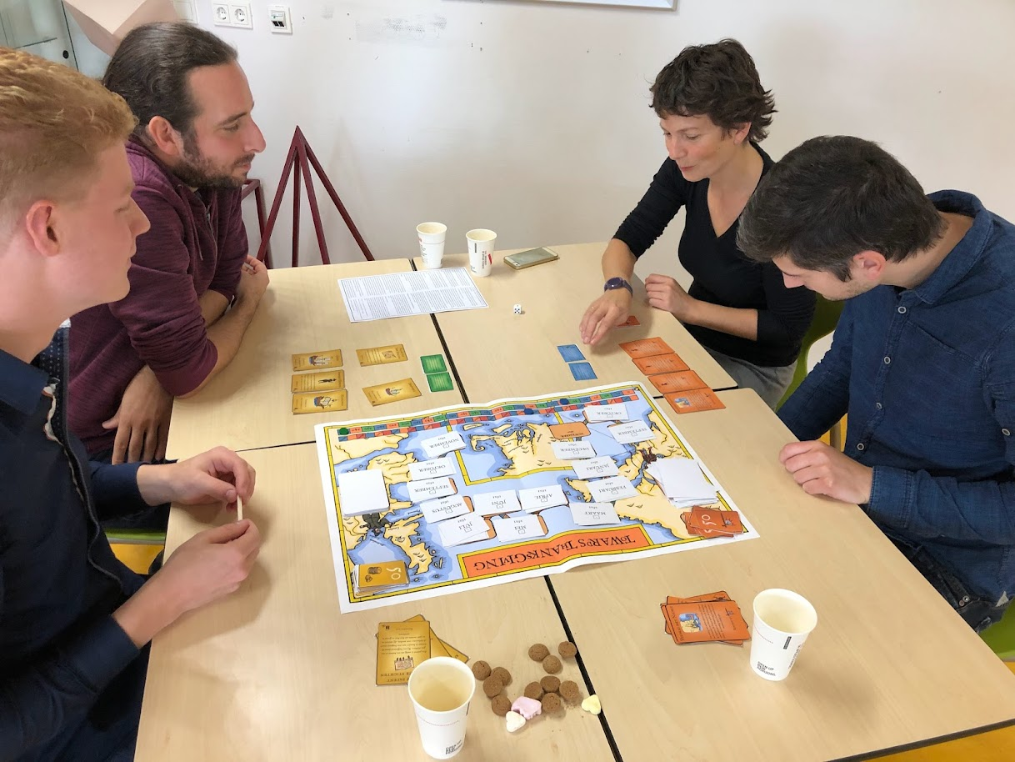
Serious Gaming
Stappenplan (Koen Henskens, 2010)
Onderwerpkeuze
Informatie verzamelen (inlezen)
Hoofd- en bijzaken onderscheiden
Leerdoelstellingen formuleren
Concretiseren
Spelmechanisme zoeken/kiezen (4)
Mechanisme uittesten
Mechanisme invullen (2, 3, 5)
Lay-out toevoegen
Spelen!
10. Spelen

Slide 38
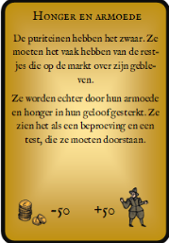
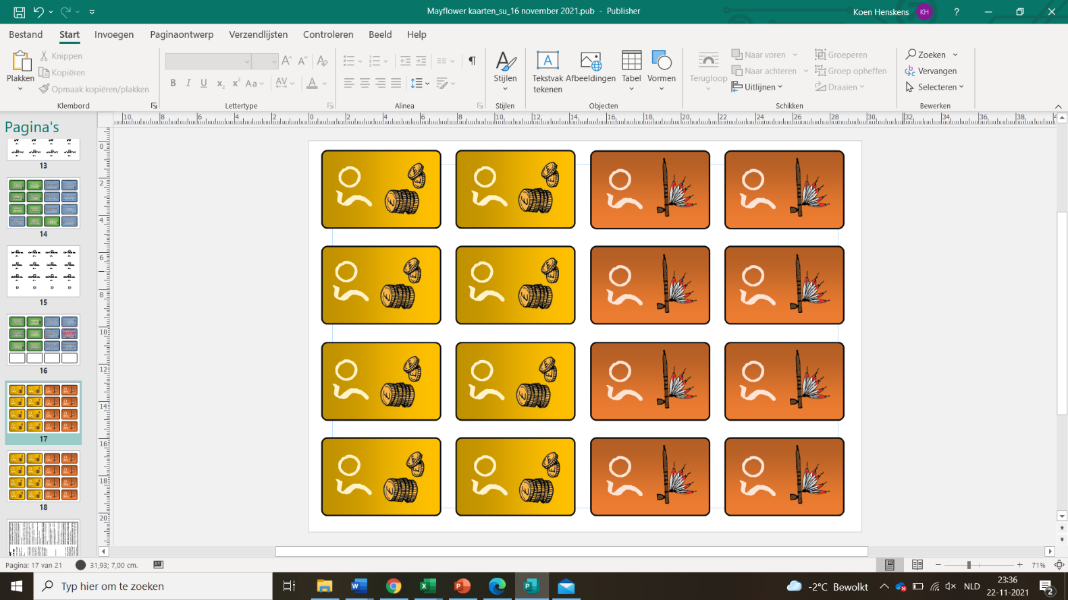
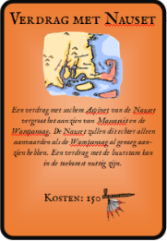
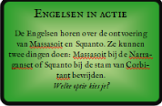
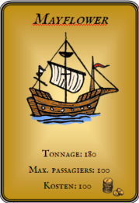
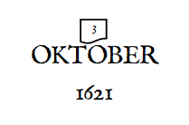

Serious Gaming
Stappenplan (Koen Henskens, 2010)

Slide 39
Nu zelf aan de slag!
Stappenplan
Onderwerpkeuze
Informatie verzamelen (inlezen)
Hoofd- en bijzaken onderscheiden
Leerdoelstellingen formuleren
Concretiseren
Spelmechanisme zoeken/kiezen (4) → Welke spellen ken je?
Mechanisme uittesten ↓
Mechanisme invullen (2, 3, 5) Wat voor mechanismen zitten daarin?
Lay-out toevoegen
Spelen!

Slide 40
Actief Historisch Denken
Voor vragen:
Koen.henskens@han.nl
Werkvormen:
www.koenhenskens.nl

